Slide 1
GÖRGÜ KURALLARI
SELAMLAMA

Slide 2
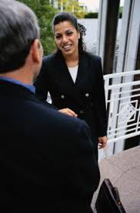
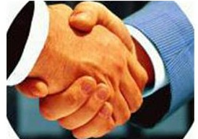
Selamlamalarda genel kural olarak;
alt üstü,
erkek bayanı,
ayrılan kalanları,
gelenler var olanları selamlar.

Slide 3
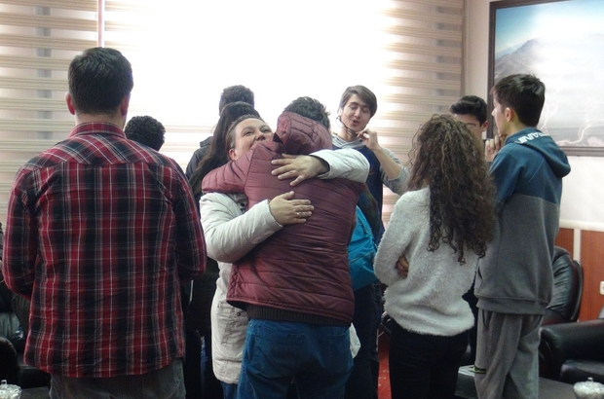
Uğurlanmak için karşılanmak gerektiğini unutmayalım.

Slide 4
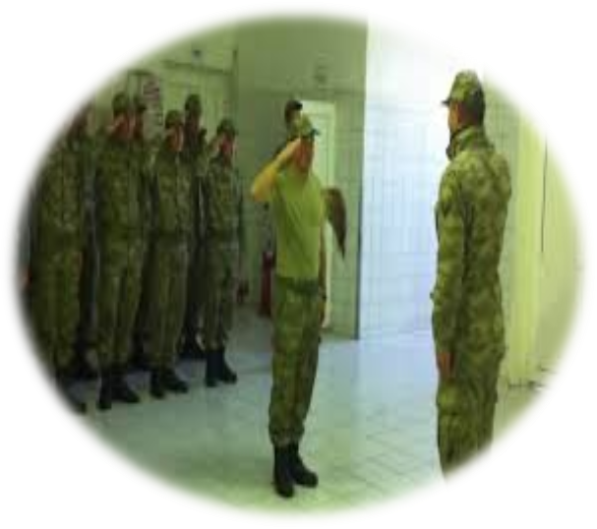
Üstlere, eş düzeydekilere önce siz selam veriniz. Astlarınızın selamını da almayı unutmayalım.

Slide 5
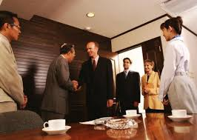
Yemekhane, konferans salonu, derslik kütüphane ve benzeri yerlere karşılık beklemeden toplum selamlanır. Ayrılırken de yine selamlayarak çıkılır.

Slide 6
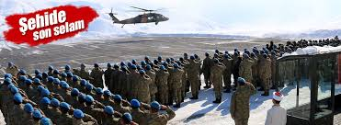
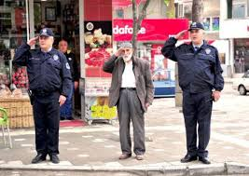
Cumhurbaşkanı, cenaze, ülkemizi ziyaret eden devlet başkanları, istiklal marşı çalınırken göndere bayrak çekilirken cephe alınarak selamlanır.

Slide 7
Bir toplantıda önce ev sahibi selamlanır, ayrılırken yine ev sahibi selamlanır.

Slide 8
Yanınızdaki kişiyi selamlayan birisi varsa siz de selamlayınız.

Slide 9
Tanıdık kişileri utanabilecekleri bir durumda gördüğümüzde selam vermeyerek görmezlikten gelerek geçmeliyiz.

Slide 10
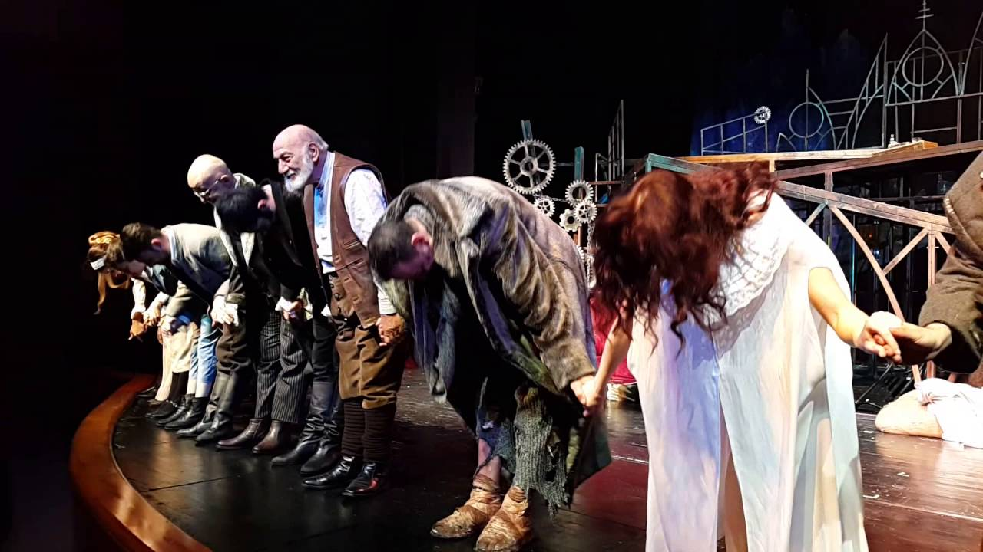
Sinema tiyatro konser gibi yerlerde birbirlerini gören tanıdıklar başla hafif birbirlerini selamlarlar.

